Slide 1
Support Vector Machine
Dennis A. Christie
Machine Learning Course

Slide 2
Memahami Goal SVM

Slide 3
Apa itu SVM
Goal SVM
Support Vector Machine
Salah satu algoritma Machine Learning.
Termasuk dalam kategori Supervised Learning.
Termasuk dalam algoritma klasifikasi.
Ini berarti, SVM membutuhkan data traning.

Slide 4
Tujuan Utama SVM
Goal SVM
Menemukan sebuah hyperplane pemisah yang optimal yang memaksimalkan margin training data

Slide 5
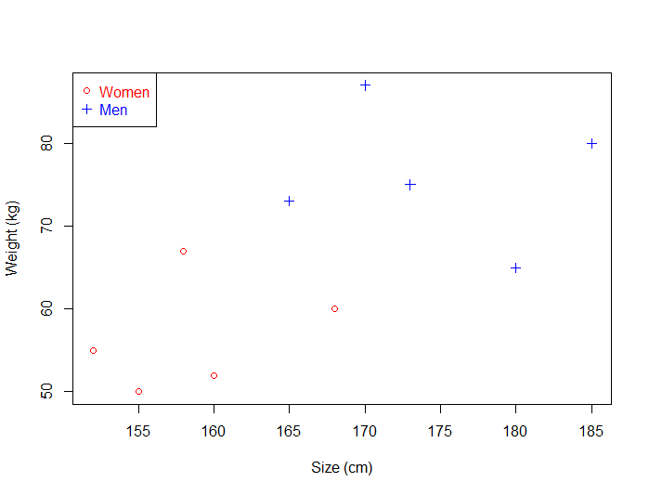
Hyperplane
Goal SVM

Slide 6
Pertanyaan Muncul
Goal SVM
Kalau hanya garis, kenapa namanya hyper-plane?
Apa bedanya sama Regression?

Slide 7

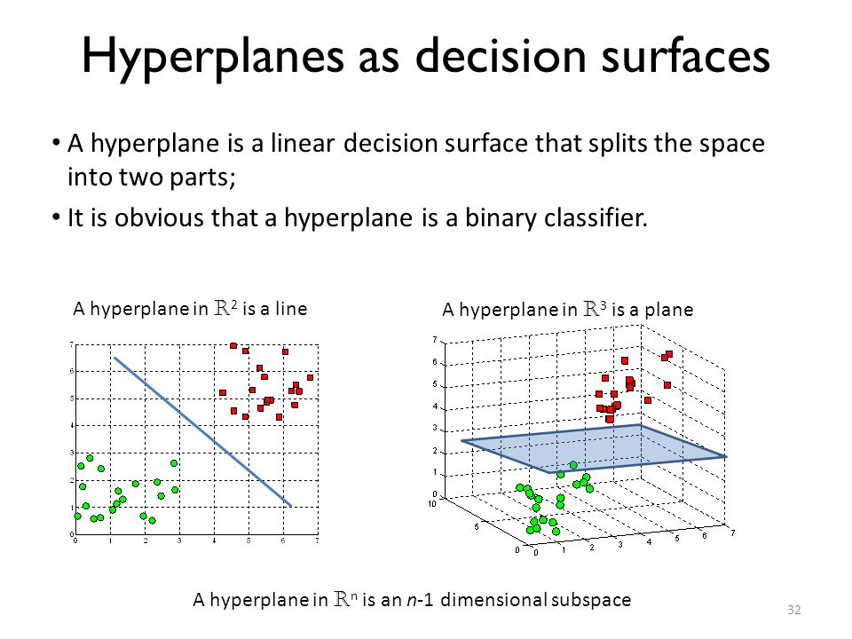




Mengapa Hyper-plane ?
Goal SVM
Meksipun di contoh sederhana pada slide sebelumnya, poin-poin berada pada ruang 2D, SVM dapat bekerja di multidimensi.
Hyperplane di $ℝ^{1}$ merupakan sebuah titik
Sulit untuk diilustrasikan
Hyperplane di $ℝ^{2}$
merupakan sebuah garis
Hyperplane di $ℝ^{3}$
merupakan sebuah bidang planar
Hyperplane di $ℝ^{4}$
merupakan sebuah bangun ruang

Slide 8
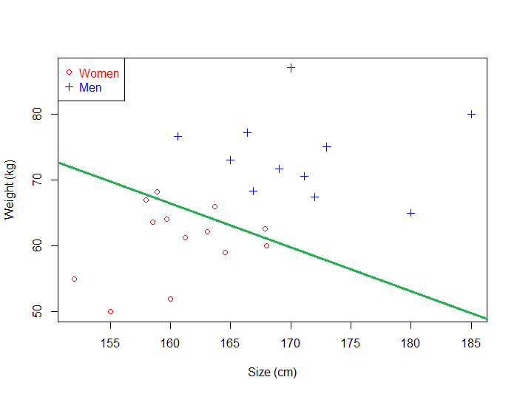
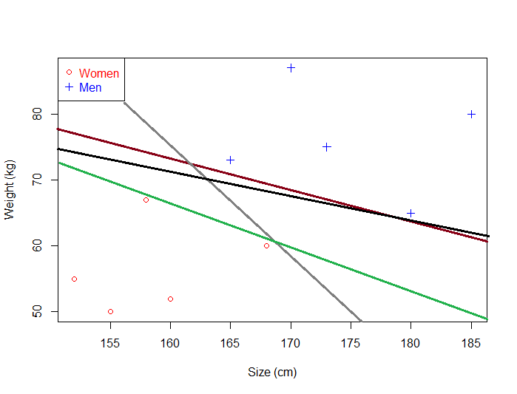
Hyperplane terbaik?
Goal SVM
Hyperplane terlalu dekat dengan
beberapa training data

Slide 9


Hyperplane terbaik?
Goal SVM
Garis pemisah mana yang lebih baik?
Support
Vector
Support
Vector
Sempit
Lebar
Menemukan sebuah hyperplane pemisah yang optimal yang memaksimalkan margin training data

Slide 10
Vector
Ringkasan singkat mengenai vektor

Slide 11
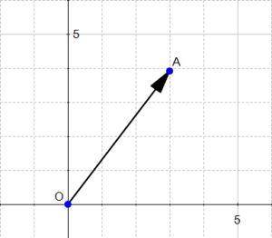
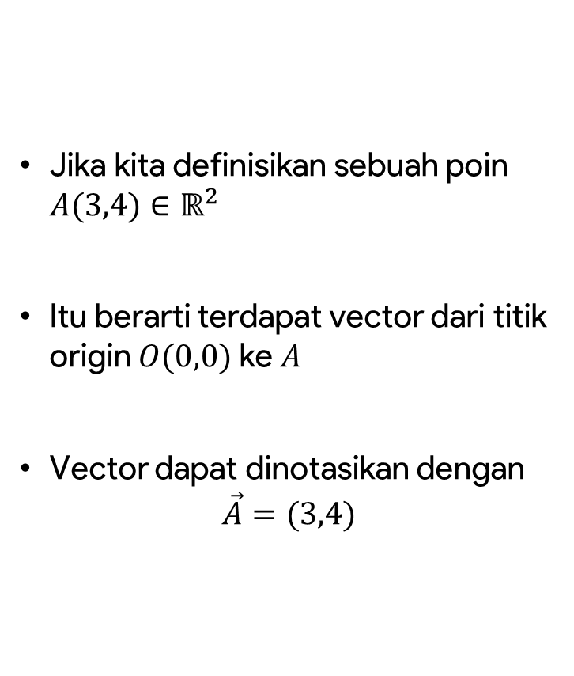
Apa itu Vector
Vector
Jika kita definisikan sebuah poin $A(3,4)∈ℝ^{2}$
Itu berarti terdapat vector dari titik origin $O(0,0)$ke $A$
Vector dapat dinotasikan dengan
$$\vec{A}=(3,4)$$

Slide 12
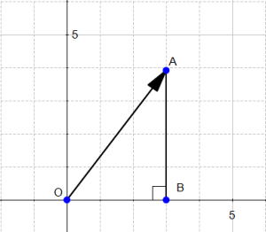
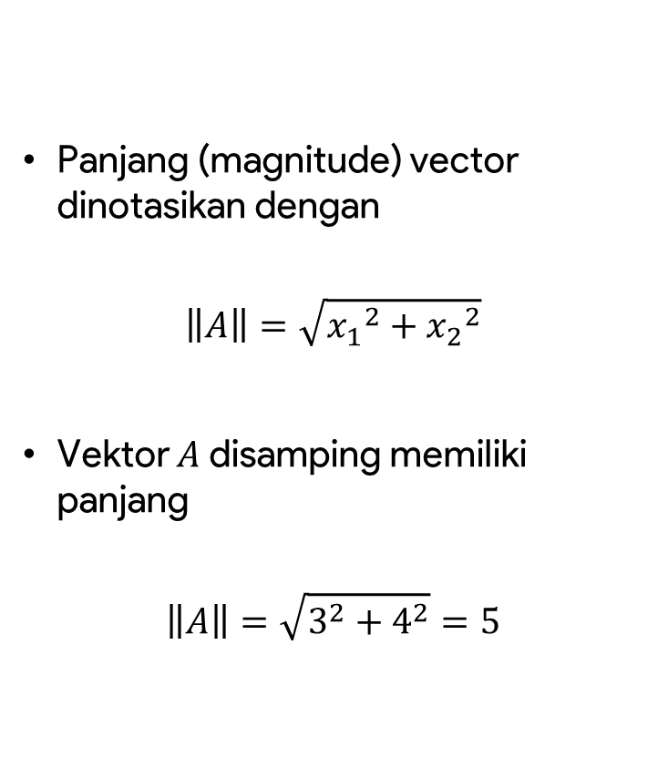
Panjang Vector
Vector
Panjang (magnitude) vector dinotasikan dengan
$$\left\|A\right\|=\sqrt{{x_{1}}^{2}+{x_{2}}^{2}}$$
Vektor $A$ disamping memiliki panjang
$$\left\|A\right\|=\sqrt{3^{2}+4^{2}}=5$$

Slide 13
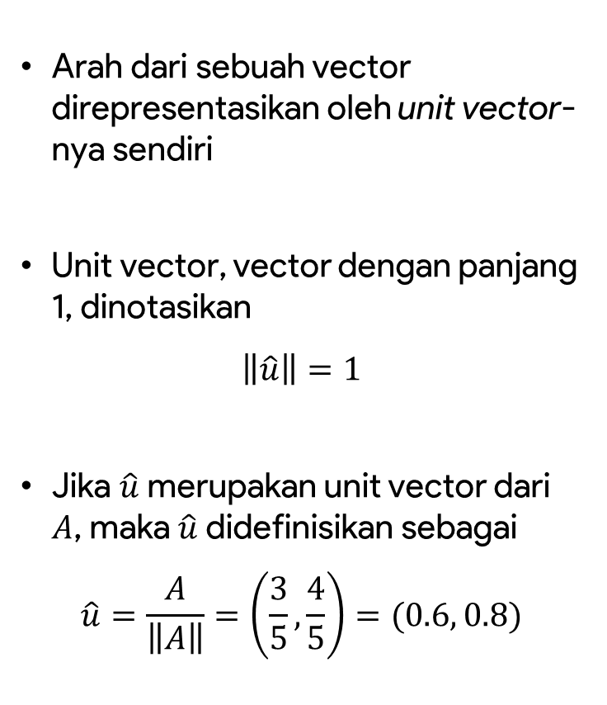
Arah Vector
Vector
Arah dari sebuah vector direpresentasikan oleh unit vector-nya sendiri
Unit vector, vector dengan panjang 1, dinotasikan
$$\left\|\hat{u}\right\|=1$$
Jika $\hat{u}$ merupakan unit vector dari $A$, maka $\hat{u}$ didefinisikan sebagai
$$\hat{u}=\frac{A}{\left\|A\right\|}=\left(\frac{3}{5},\frac{4}{5}\right)=(0.6, 0.8)$$

Slide 14
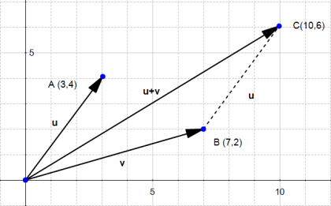
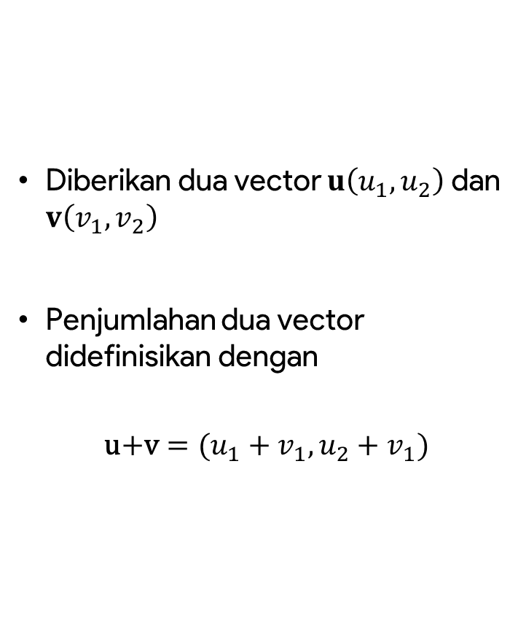
Penjumlahan 2 Vector
Vector
Diberikan dua vector $u\left(u_{1},u_{2}\right)$ dan $v\left(v_{1},v_{2}\right)$
Penjumlahan dua vector didefinisikan dengan
$$\text{u}\text{+}\text{v}=(u_{1}+v_{1},u_{2}+v_{1})$$

Slide 15
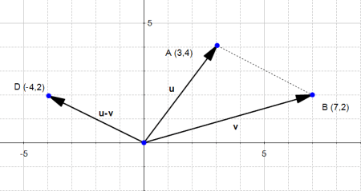
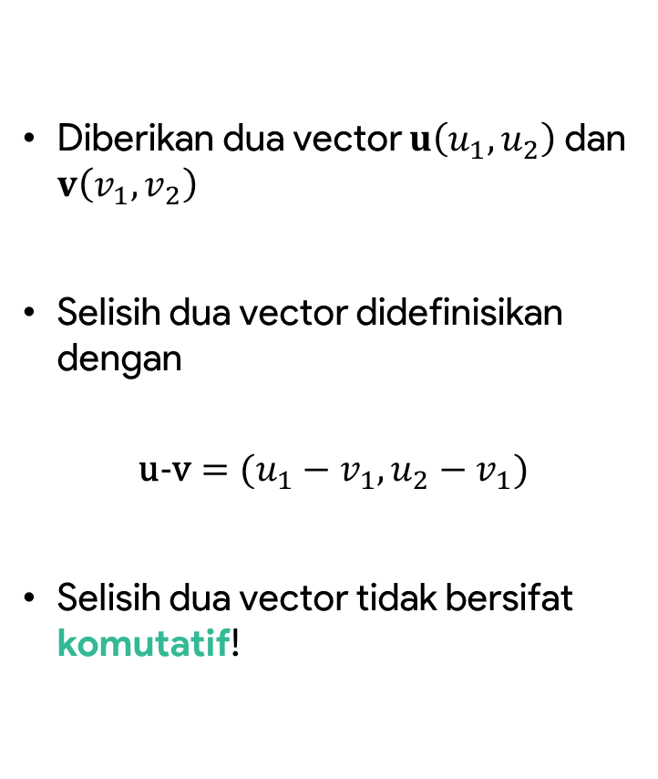
Selisih 2 Vector
Vector
Diberikan dua vector $u\left(u_{1},u_{2}\right)$ dan $v\left(v_{1},v_{2}\right)$
Selisih dua vector didefinisikan dengan
$$\text{u}\text{−}\text{v}=(u_{1}−v_{1},u_{2}−v_{1})$$
Selisih dua vector tidak bersifat komutatif!

Slide 16
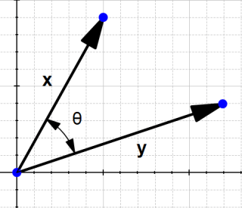
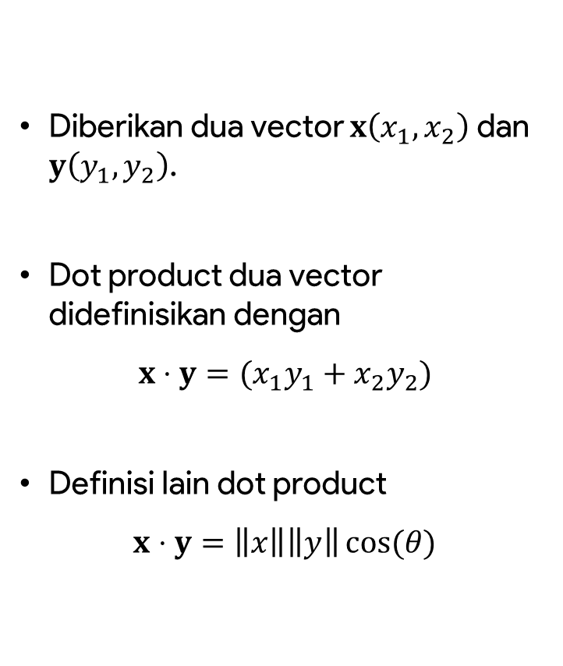
Dot Product
Vector
Diberikan dua vector $x\left(x_{1},x_{2}\right)$ dan $y\left(y_{1},y_{2}\right)$.
Dot product dua vector didefinisikan dengan
$$x⋅y=(x_{1}y_{1}+x_{2}y_{2})$$
Definisi lain dot product
$$x⋅y=\left\|x\right\|\left\|y\right\|\cos{(θ)}$$

Slide 17
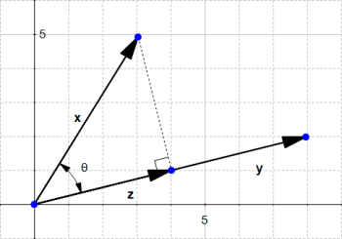
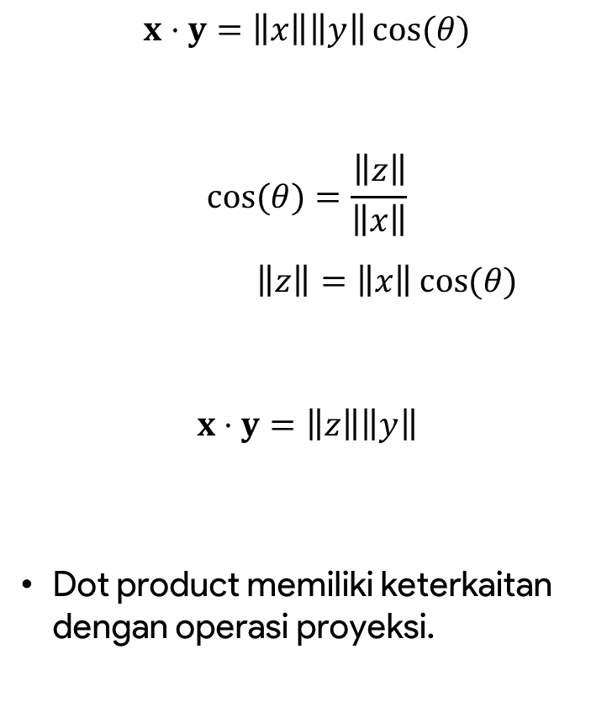




Dot Product dan Proyeksi
Vector
$$x⋅y=\left\|x\right\|\left\|y\right\|\cos{(θ)}$$
$$\cos{(θ)}=\frac{\left\|z\right\|}{\left\|x\right\|}$$
$$\left\|z\right\|=\left\|x\right\|\cos{(θ)}$$
$$x⋅y=\left\|z\right\|\left\|y\right\|$$
Dot product memiliki keterkaitan dengan operasi proyeksi.
$$\left\|x\right\|$$
Sisi
miring
$$\cos{(θ)}$$
Sisi
samping
$$\left\|z\right\|\left\|y\right\|$$
$$\left\|z\right\|$$

Slide 18
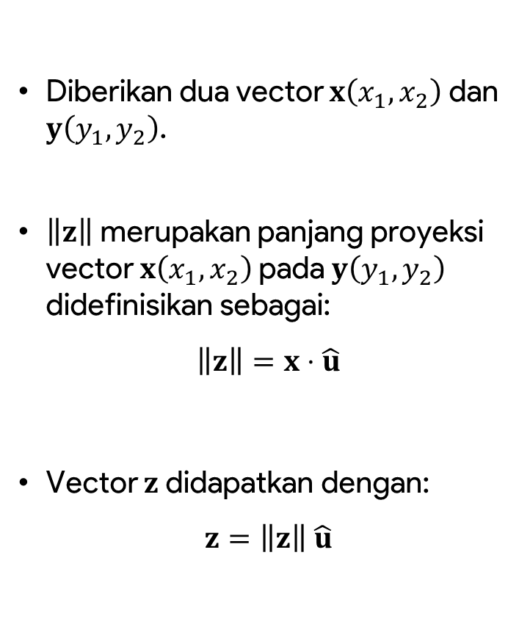
Orthogonal Projection
Vector
Diberikan dua vector $x\left(x_{1},x_{2}\right)$ dan $y\left(y_{1},y_{2}\right)$.
$\left\|z\right\|$ merupakan panjang proyeksi vector $x\left(x_{1},x_{2}\right)$ pada $y\left(y_{1},y_{2}\right)$ didefinisikan sebagai:
$$\left\|z\right\|=x⋅\hat{u}$$
Vector $z$ didapatkan dengan:
$$z=\left\|z\right\| \hat{u}$$

Slide 19
Hyperplane
Dan hubungannya dengan Vector

Slide 20
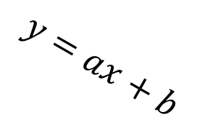
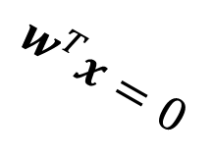
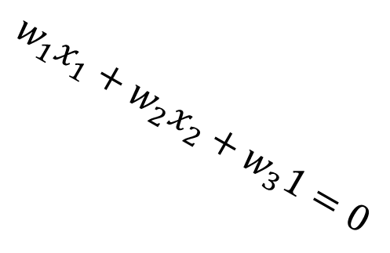
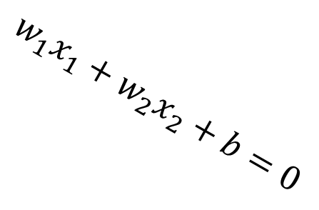
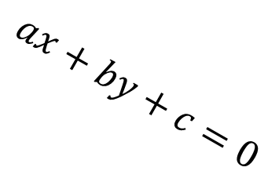
Persamaan Hyperplane
Hyper-plane
$$w^{T}x=0$$
$$w_{1}x_{1}+w_{2}x_{2}+w_{3}1=0$$
$$w_{1}x_{1}+w_{2}x_{2}+b=0$$
$$y=ax+b$$
$$ax+by+c=0$$

Slide 21
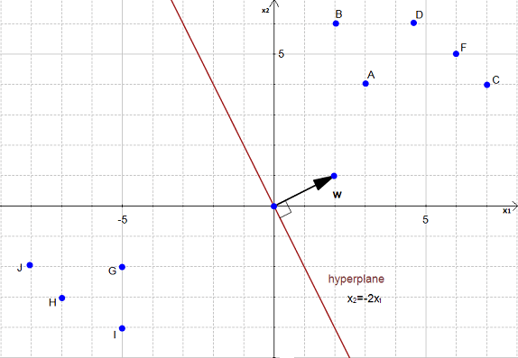




Menghitung Jarak Poin ke Hyperplane
Hyper-plane
$$2x_{1}+1x_{2}=0$$
$$w^{T}x=0$$
$$w=\left[\begin{matrix}2 \\ 1 \\ 0\end{matrix}\right]$$
$$x=\left[\begin{matrix}x_{1} \\ x_{2} \\ 1\end{matrix}\right]$$

Slide 22
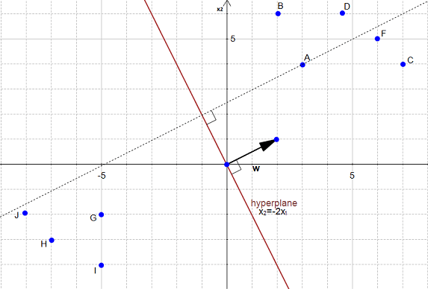
Menghitung Jarak Poin ke Hyperplane
Hyper-plane
Kita harus mencari jarak
Poin A ke hyperplane kita
Tapi bagaimana?
Kita bisa memandang A
Sebagi vector dari titik origin

Slide 23
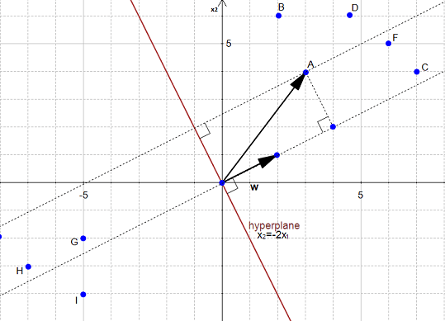
Menghitung Jarak Poin ke Hyperplane
Hyper-plane
Jarak ini
Sama dengan
jarak ini
Dan jarak ini merupakan.....

Slide 24
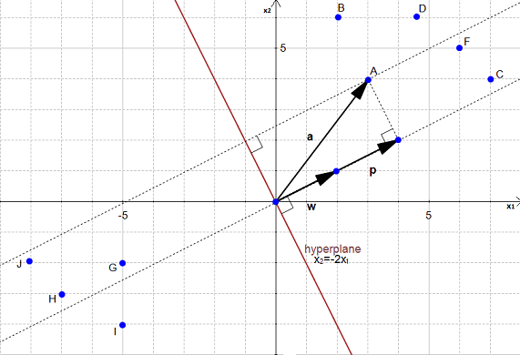
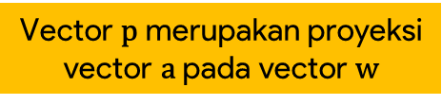
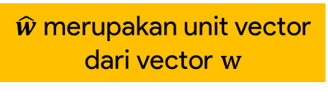

Menghitung Jarak Poin ke Hyperplane
Hyper-plane
Vector $\text{p}$ merupakan proyeksi
vector $\text{a}$ pada vector $\text{w}$
$$\left\|p\right\|=a⋅\hat{w}$$
$\hat{w}$ merupakan unit vector
dari vector $\text{w}$

Slide 25
Menemukan Hyperplane Optimal
Memaksimalkan Margin

Slide 26
Mengoptimalkan Hyperplane
Optimum Hyperplane
Bagaimana cara mendapatkan hyperplane yang terbaik?
Terbaik artinya memiliki margin sebesar mungkin.

Slide 27
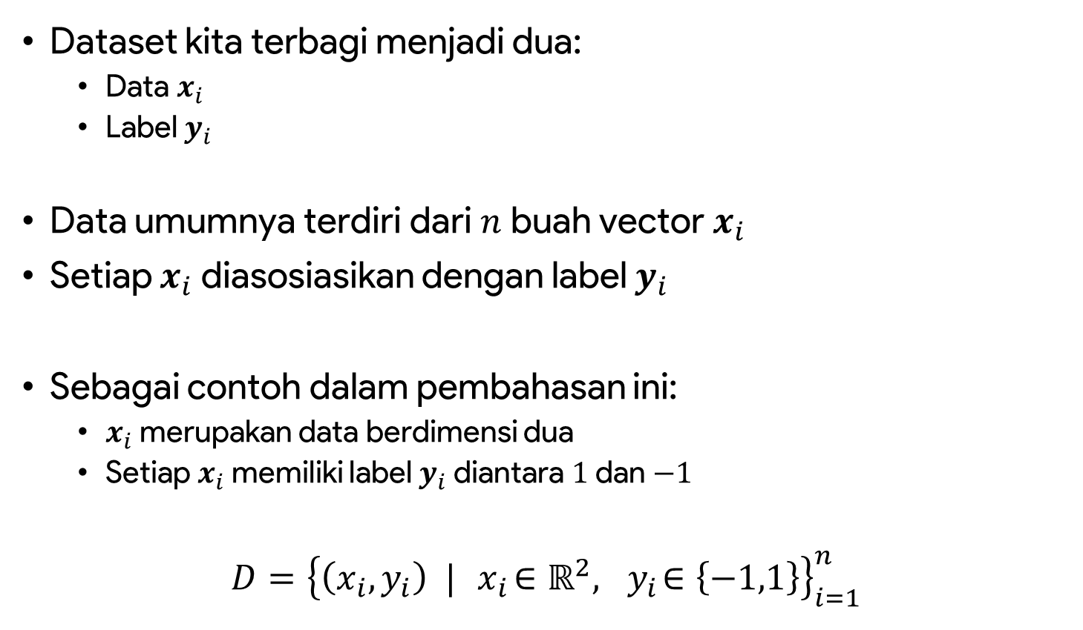
Memahami Dataset
Optimum Hyperplane
Dataset kita terbagi menjadi dua:
Data $x_{i}$
Label $y_{i}$
Data umumnya terdiri dari $n$ buah vector $x_{i}$
Setiap $x_{i}$ diasosiasikan dengan label $y_{i}$
Sebagai contoh dalam pembahasan ini:
$x_{i}$ merupakan data berdimensi dua
Setiap $x_{i}$ memiliki label $y_{i}$ diantara $1$ dan $−1$
$$D={\left\{\left(x_{i},y_{i}\right) |{ x}_{i}∈ℝ^{2},{ y}_{i}∈\left\{−1,1\right\}\right\}}_{i=1}^{n}$$

Slide 28
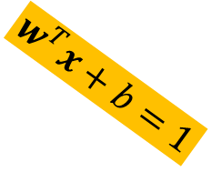




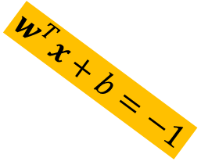
Membuat Dua Hyperplane
Optimum Hyperplane
$$w^{T}x+b=1$$
$$w^{T}x+b≥1$$
Untuk seluruh data
dengan label 1
$$w^{T}x+b=0$$
$$m=\frac{2}{\left\|\text{w}\right\|}$$
$$w^{T}x+b≤−1$$
Untuk seluruh data
dengan label -1
$$w^{T}x+b=−1$$
Sebisa mungkin tidak ada poin
di area antara dua hyperplane ini

Slide 29
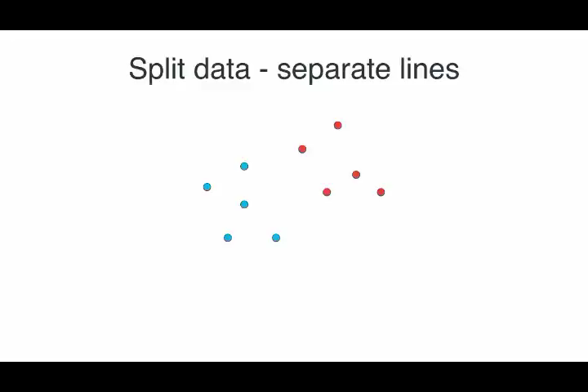
Mengoptimalkan Hyperplane
Optimum Hyperplane

Slide 30
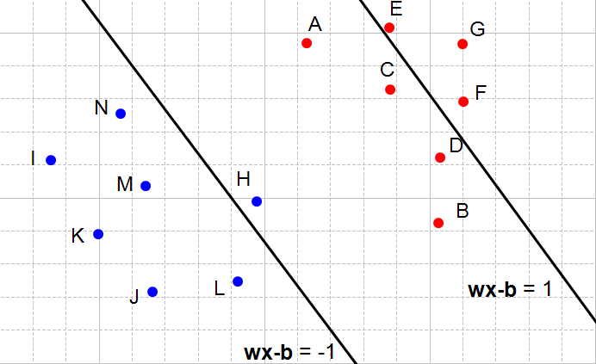
Beberapa Contoh Posisi Hyperplane
Optimum Hyperplane
Contoh Margin dua Hyperplane yang tidak baik

Slide 31
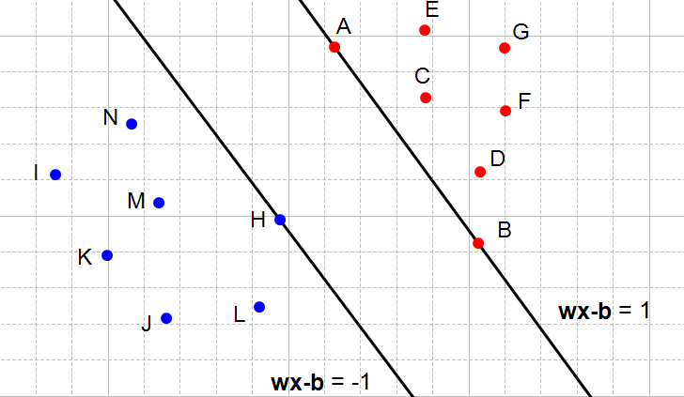
Beberapa Contoh Posisi Hyperplane
Optimum Hyperplane
Contoh Margin dua Hyperplane yang baik

Slide 32
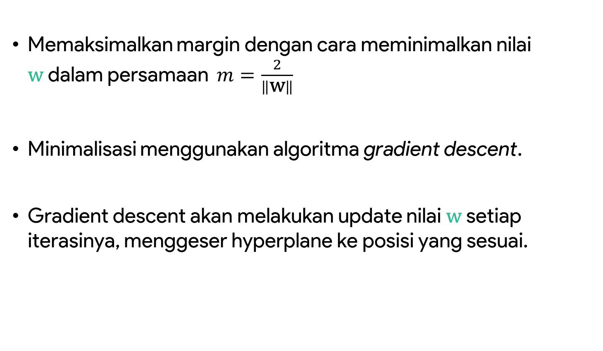
Ringkasan
Optimum Hyperplane
Memaksimalkan margin dengan cara meminimalkan nilai $\text{w}$dalam persamaan $m=\frac{2}{\left\|\text{w}\right\|}$
Minimalisasi menggunakan algoritma gradient descent.
Gradient descent akan melakukan update nilai $\text{w}$ setiap iterasinya, menggeser hyperplane ke posisi yang sesuai.

Slide 33
Non-Linear Data
Beberapa Trik dalam SVM

Slide 34
Linear vs Non-Linear
Non-Linear Data
Linearly Separable
Non-Linearly Separable
?
Kalau SVM Linear tidak
Apakah SVM mampu menangani hal ini?
Kita ubah supaya bisa!

Slide 35






Menciptakan Fitur Baru
Non-Linear Data
Ada berapa fitur yang kita punya?
2 Buah ($x$ dan $y$)
Kita ciptakan fitur baru dari fitur-fitur yang lama.
$$y$$
$$x$$
$$x$$
SVM
$$y$$
Label
$$x^{2}+y^{2}$$

Slide 36
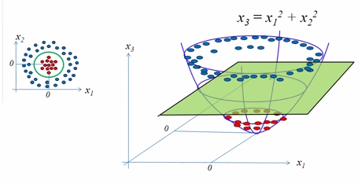
Menciptakan Fitur Baru
Non-Linear Data

Slide 37


Kernel Trick
Non-Linear Data
Kernel
$$(x_{1},x_{2})$$
$$(x_{1},x_{2},x_{3},⋯,x_{n})$$
Not Linearly Separable
Linearly Separable

Slide 38
Parameter dalam Kernel
Non-Linear Data
Terdapat dua buah parameter penting yang umum di-tweak agar model SVM kita menghasilkan hasil yang baik.
C Parameter
Gamma Parameter

Slide 39
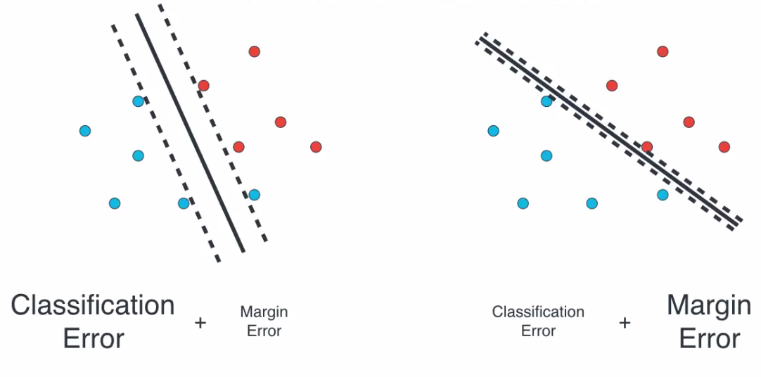
C Parameter
Non-Linear Data

Slide 40
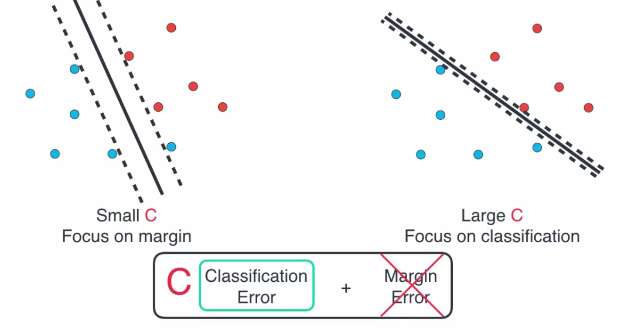
C Parameter
Non-Linear Data

Slide 41
Gamma Parameter
Non-Linear Data
Mengontrol seberapa jauh titik-titik mempengaruhi estimasi batas seleksi.
Semakin Kecil → Semakin jauh titik-titik yang berpengaruh
Semakin Besar → Semakin dekat titik-titik yang berpengaruh

Slide 42
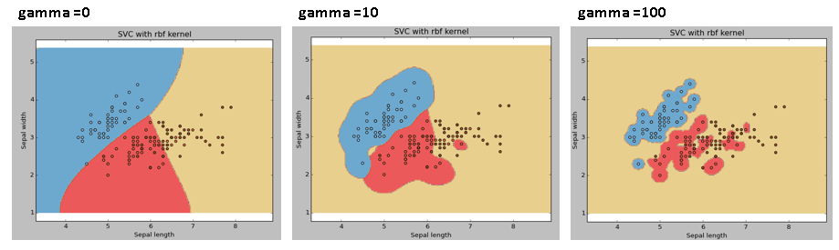
Gamma Parameter
Non-Linear Data

